Slide 1




TRƯỜNG TIỂU HỌC ..................
CHÀO MỪNG CÁC EM ĐẾN VỚI TIẾT
ĐẠO ĐỨC LỚP 1
Giáo viên: ......................

Slide 2



Chủ đề 4: THỰC HIỆN NỘI QUY TRƯỜNG, LỚP
12
Giữ trật tự trong trường, lớp

Slide 3


Slide 4


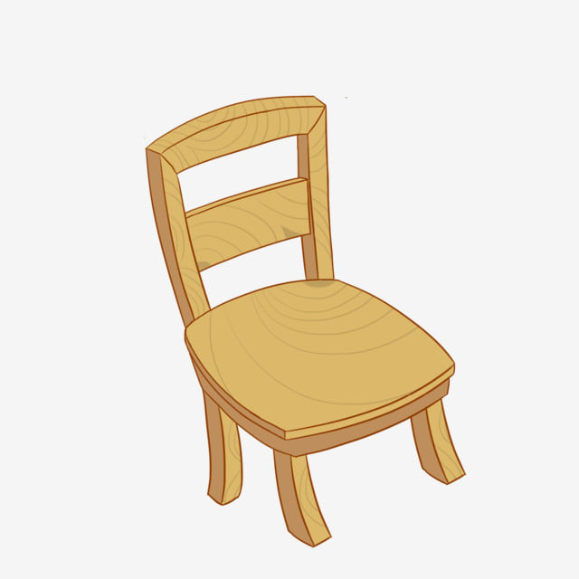


Trò chơi “Nghe cô giảng bài”
Cái bát dùng để làm gì?
Cái ghế dùng để làm gì?
Cây bút dùng để làm gì?
Cái ô dùng để làm gì?

Slide 5
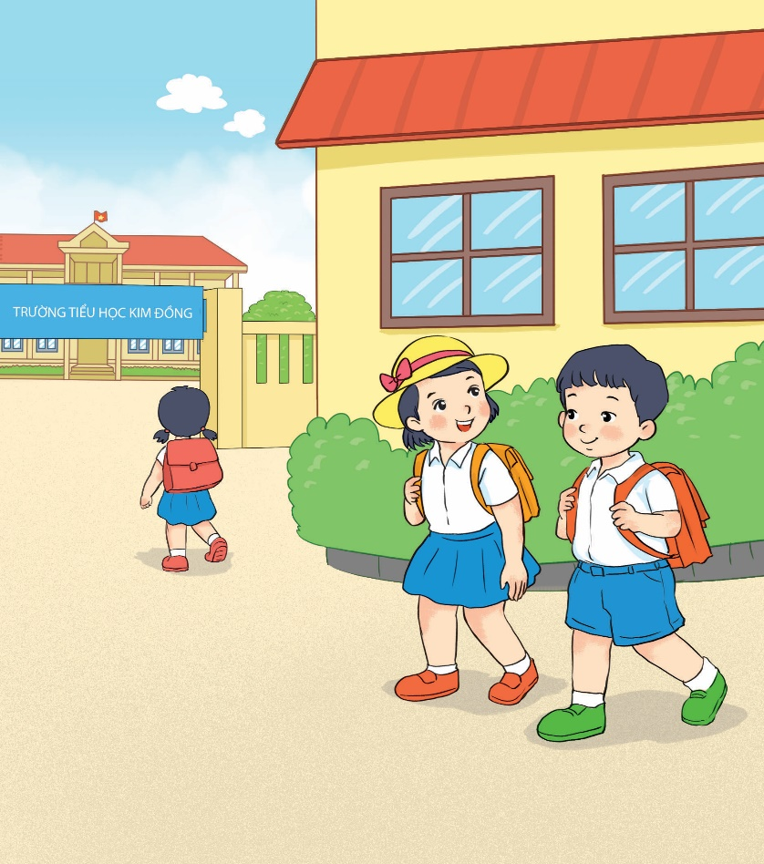

Quyển sách để làm gì?
Học sinh đến trường làm gì?

Slide 6
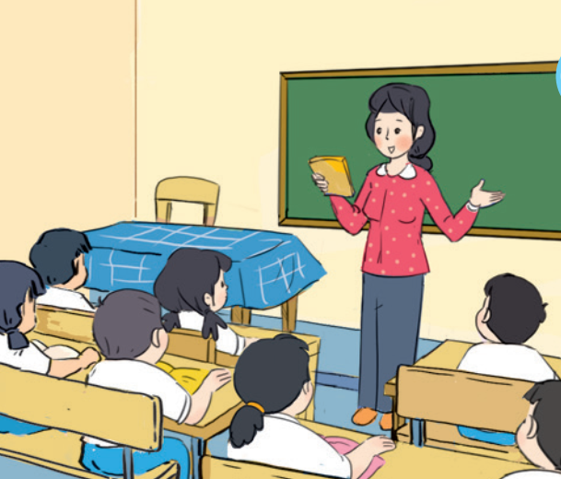
Kết luận

Slide 7


Slide 8

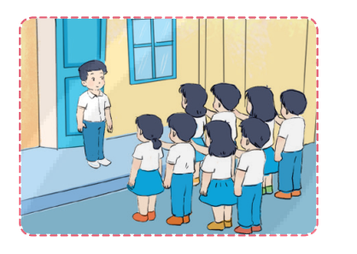
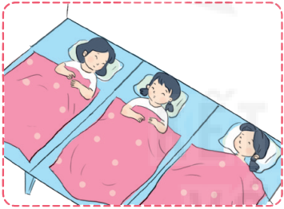
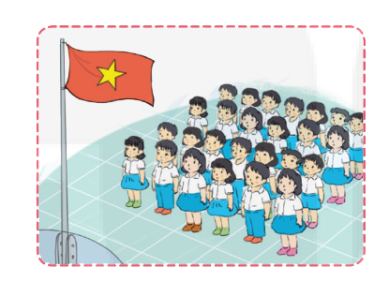
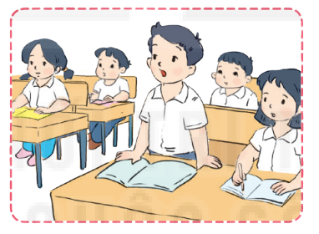
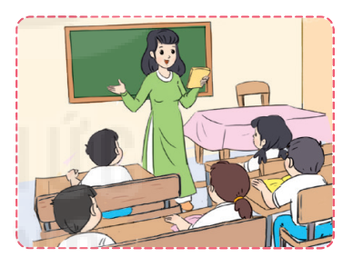
Em cần giữ trật tự khi nào?

Slide 9
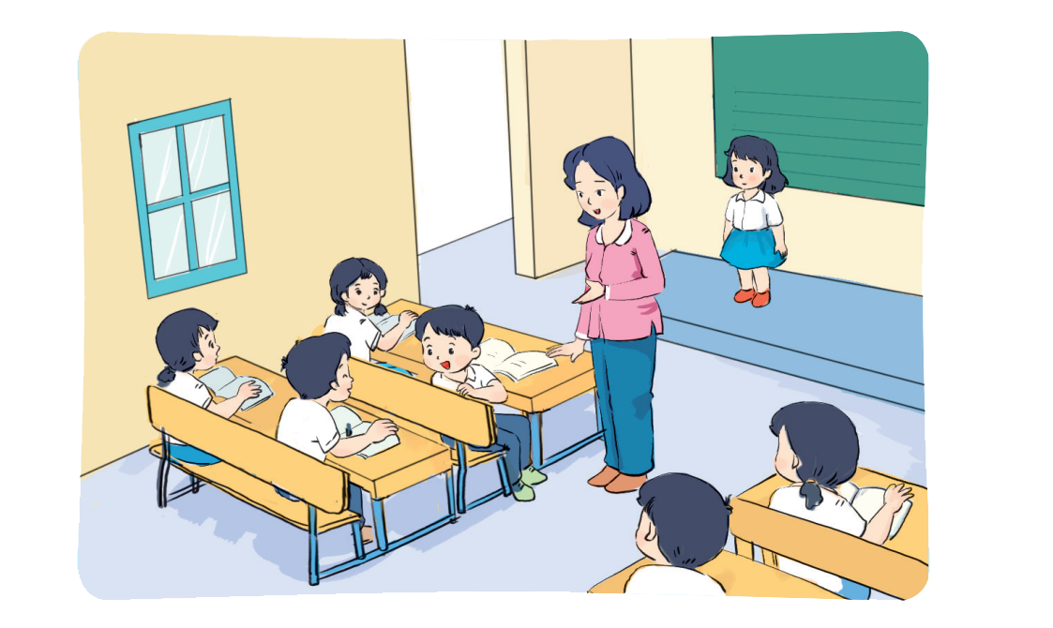
Vì sao em cần giữ trật tự trong trường, lớp?

Slide 10

NGHỈ GIỮA GIỜ

Slide 11


Slide 12

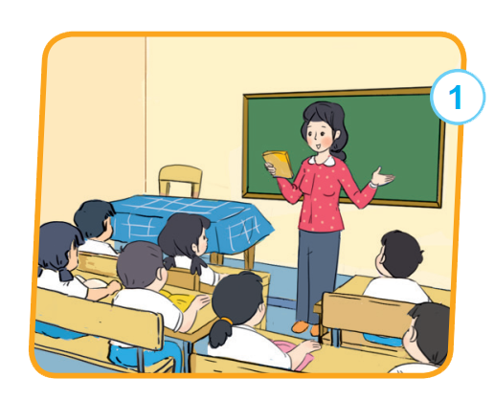
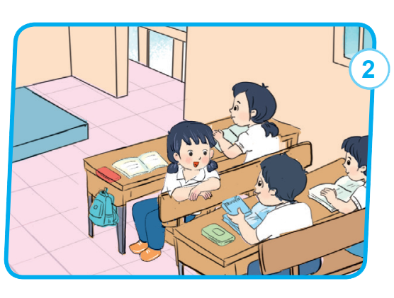
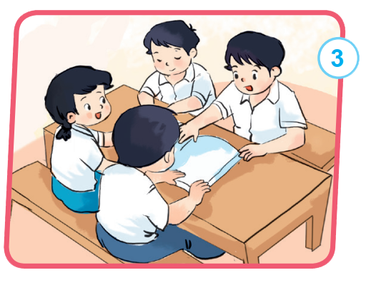
Việc nào nên làm, việc nào không nên làm? Vì sao?

Slide 15


Slide 16

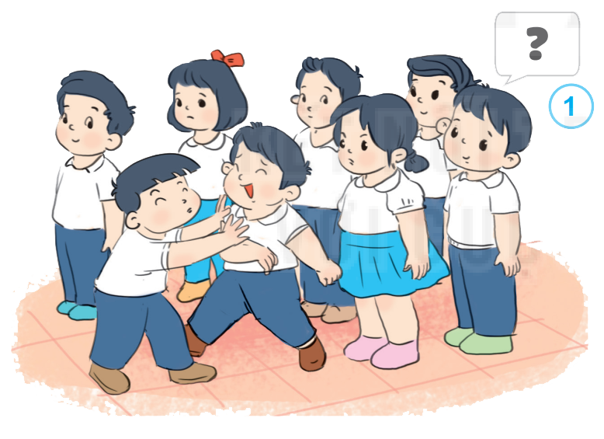
Em sẽ làm gì khi ở trong các tình huống sau?

Slide 17
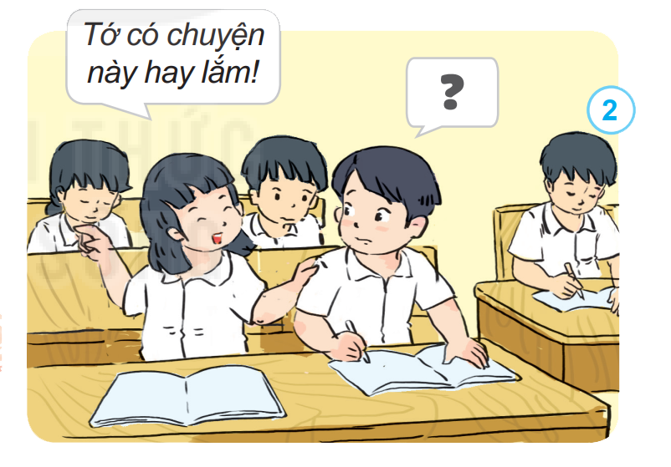
Em sẽ làm gì khi ở trong các tình huống sau?

Slide 18
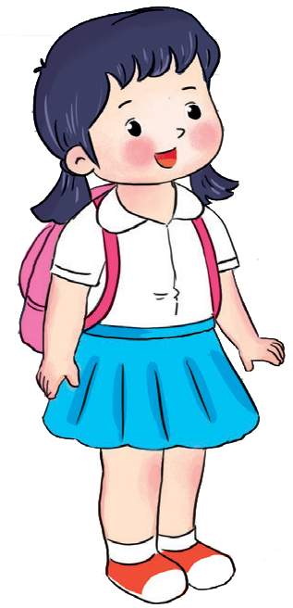
Em cần biết giữ trật tự trong trường, lớp và nhắc nhở các bạn cũng biết giữ trật tự như em.

Slide 19

Em cùng các bạn nhắc nhau luôn giữ trật tự trong trường, lớp.
Trật tự trong trường, lớp
Em là học trò ngoan

Slide 20
DẶN DÒ
目 录

Slide 21

Chóc thÇy c«, c¸c con cïng
gia đình m·i m·i
h¹nh phóc !

